Slide 1
¡ Prepara los documentos!
La Vida Laboral: la puedes solicitar telemàticamente.
Pincha en el siguiente enlace:
Sede Electrónica de la SS. Luego sigue las instrucciones
Los contratos: debes tener copia.
Si no es así dirígete a la Empresa o búscalos telemáticamente en el siguiente enlace: SEPE
Certificados de Empresa: En
ocasiones los
Certificados de
no formal:
Formación
contratos no dan
Busca los certificados de los
demasiada información sobre el trabajo realizado. Si puedes, pide un Certificado como este: modelo de certificado
cursos que hayas realizado. Al menos
deberían incluir: contenidos, módulos,
horas y fechas de inicio y final.

Slide 2
¿Cuándo y dónde podré inscribirme?
Una vez publicado en el DOGV el procedimiento estará abierto permanentemente y se llevará a cabo en los centros públicos de nuestra comunidad que ofertan Formación Profesional.
Aquí encontrarás los centros: SEDES
Haz clic en el siguiente enlace para inscribirte:
SOLICITUD
Primero tienes que elegir la familia profesional,
luego ver qué centros ofertan la familia profesional que se corresponde con el sector en el que has adquirido la experiencia,
y por último buscar el más próximo a tu domicilio.

Slide 3
Colectivo
Gestión y mantenimiento de árboles y palmeras ornamentales
SEDES
Alicante: Comarca EL BAIX VINALOPÓ
CIPFP La Torreta
Valencia: Comarca LA RIBERA ALTA
IES Vicent Gandía

Slide 4
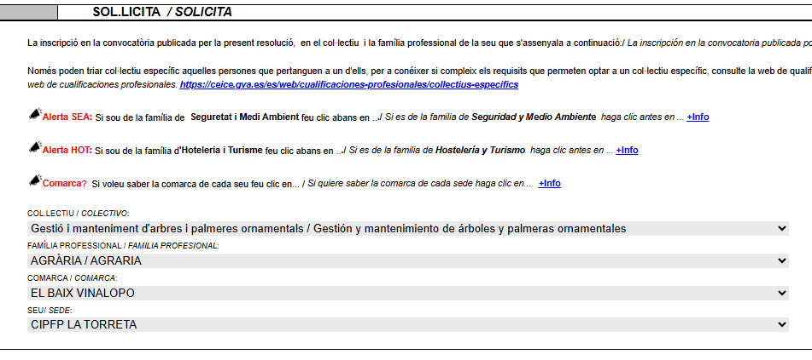
Colectivo
Gestión y mantenimiento de árboles y palmeras ornamentales

Slide 5
Cuando te inscribas, se te pedirán datos personales, profesionales y formativos
También se te pedirá que adjuntes los documentos que avalan tu
trayectoria personal y formativa
Si tienes dificultades para hacer esto, no te preocupes,
llévalos en mano a la primera entrevista
¡Muy importante!
Una vez inscrito debes estar muy atento al correo electrónico,
ya que te citarán para comenzar el procedimiento a través del mismo. Por eso debes asegurarte que lo anotas correctamente en la solicitud.

